Slide 1
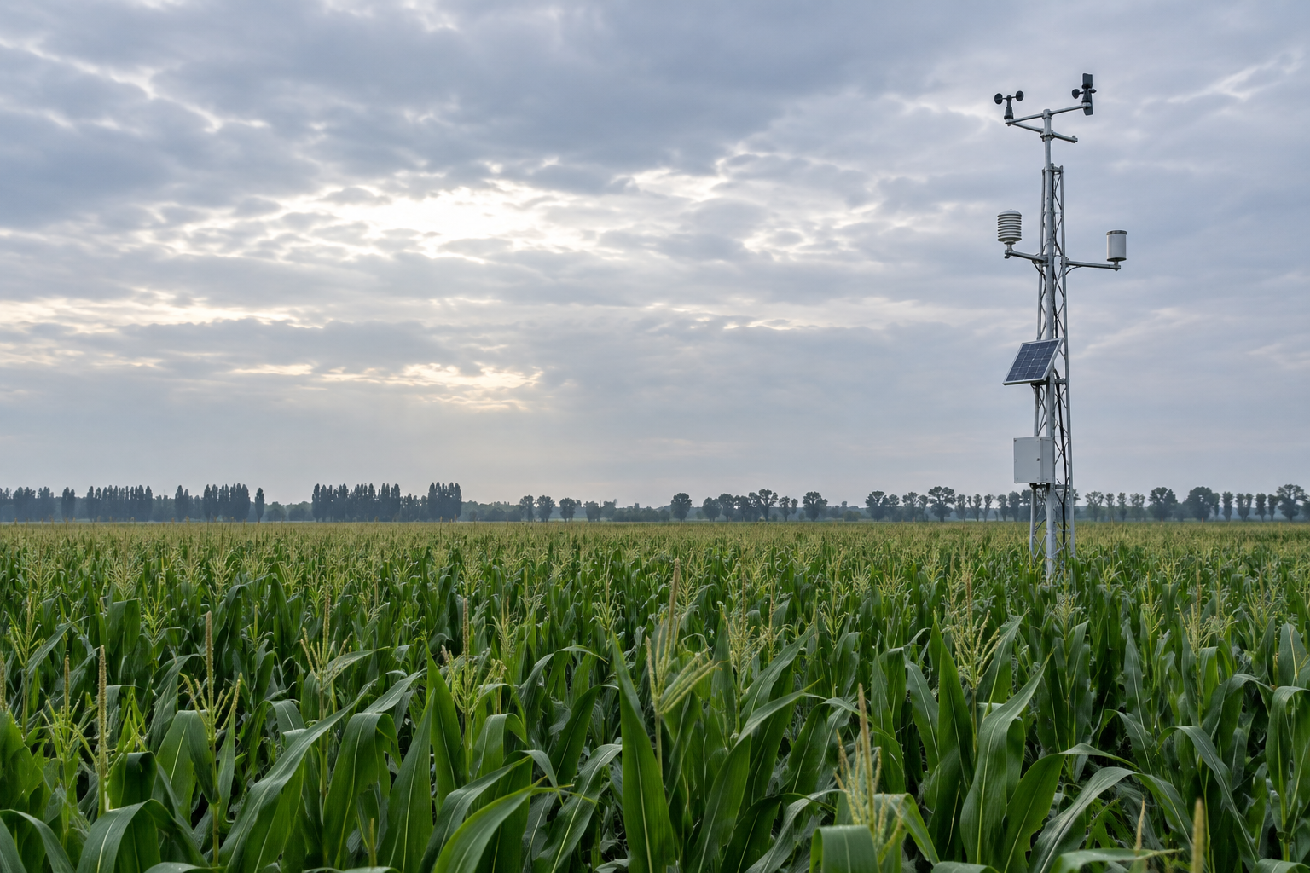
YC ChinaFLUX
气象数据对齐与 WGEN 拟合候选审计
YC/YCA · 2003–2010 · 最终 Gate 阻塞
Notes:
封面图为生成的说明性场景，不是禹城站的实拍，也不代表实际站点布局。审计数据来自项目内四个 ChinaFLUX 产品包和 YC 旧天气资料。

Slide 2
数据来源与审计范围
产品尺度 | 年度工作簿 | 覆盖年份 | 用途
30 分钟 | 8 | 2003–2010 | 日值重建主源
日尺度 | 8 | 2003–2010 | 独立交叉检查
月尺度 | 8 | 2003–2010 | 降水聚合核验
年尺度 | 8 | 2003–2010 | 年度总量核验
4 个 ZIP 全部解析成功，共 32 个年度 XLSX。文件大小、SHA256、内部文件名及覆盖年份见 source_inventory.json。
YC/YCA | 003_03 | 02
Notes:
来源：项目内 data/external/yc_chinaflux/raw/ 四个 ChinaFLUX 原始 ZIP 与对应产品 PDF。官方禹城站资源页：https://www.nesdc.org.cn/otherProject/index?menuId=station&projectId=1047 。原始 ZIP 未解压或改写。

Slide 3
降水跨尺度核验
2004：日/月/年均 846.2 mm，旧 WTH 为 67.4 mm。
2007：日值仅 11.16 mm，其余三尺度约 535.7 mm；日值异常，不用于填补。
YC/YCA | 003_03 | 03
Notes:
来源：YCA_M_30min、daily、monthly、yearly。30 分钟和包含不完整日期的有效值，因此按下界解释。2004 年 30 分钟有效和 846.3 mm，5 天有缺测。2007 年日值有效和 11.16 mm，与 30 分钟/月/年值相差 524.54 mm。旧 WTH 年值来自现有 CNYC0401.WTH 和 CNYC0701.WTH，仅用于差异审计。详见 cross_scale_precipitation_check.csv。

Slide 4
半小时完整性与降雨缺口
八年时间网格连续；温度与 SRAD 无缺测。
降雨缺 1,193 个半小时值，落在 43 天；8 天有可追溯旧观测，35 天仍未解决。2009 年 12 月旧源表无 YCA 行。
SRAD = Σ(W m⁻²) × 0.0018；以日均辐射 × 0.0864 交叉核验，2,922 天 MAE = 0。
YC/YCA | 003_03 | 04
Notes:
所有 -99999 均作为缺测处理，没有转成零。逐日缺口和每个日期的来源判断见 unresolved_weather_gaps.csv；连续时间区间见 missing_daily_intervals.csv。旧源回填仅限独立原始表中有明确数值的 8 日。

Slide 5
新旧逐日比较：差异不等于验证
ChinaFLUX 候选 | 配对日数 | Bias | MAE | RMSE | Pearson r
冠层下 TMAX（°C） | 2,557 | −0.692 | 1.017 | 1.481 | 0.9927
冠层下 TMIN（°C） | 2,557 | −0.234 | 0.710 | 1.287 | 0.9927
冠层上 TMAX（°C） | 2,557 | −0.791 | 1.080 | 1.514 | 0.9928
冠层上 TMIN（°C） | 2,557 | +0.167 | 0.848 | 1.298 | 0.9924
SRAD（MJ m⁻² d⁻¹） | 2,557 | −0.484 | 0.949 | 1.749 | 0.9687
RAIN 比较只含完整 30 分钟日且排除旧源回填，共 2,514 天。旧 WTH 含插补或空白转零的历史值，因此这些统计只描述差异。
YC/YCA | 003_03 | 05
Notes:
数据来源：old_vs_chinaflux_summary.csv 与 old_vs_chinaflux_daily_comparison.csv。温度/SRAD 每变量 2,557 个配对日。RAIN 统计只纳入 30 分钟完整日并排除回填。旧数据溯源标签包括原始数值与 WTH 一致、旧流程月均值填补、降雨空白转 0、无源行及数值不一致。此处比较不能证明哪一温度传感器更适合 DSSAT。

Slide 6
温度字段与测量高度尚未对应
导出字段 | 产品定义 | 高度信息 | 审计决定
近地面空气温度 | 冠层下方空气温度 | 产品列出 1.6 m、2.9 m，未指明此字段对应哪一高度 | 保留支路，不选规范 TMAX/TMIN
冠层上方空气温度 | 冠层上方空气温度 | 产品列出 1.6 m、2.9 m，未指明此字段对应哪一高度 | 保留支路，不选规范 TMAX/TMIN
旧站点资料的 1 m / 2 m 记录无法映射到当前两个导出字段。两支路与旧 WTH 的 r 均约 0.99，也不能代替传感器高度证据。
因此温度字段映射 Gate 未通过，候选表规范 TMAX/TMIN 留空。
YC/YCA | 003_03 | 06
Notes:
产品证据：项目内 YCA_M_30min.pdf 将两个导出温度分别说明为冠层下与冠层上，并同时列出 1.6 m、2.9 m，却未配对。AsiaFlux 禹城站页面列有气象气温 1 m、2 m HMP45C：https://asiaflux.nies.go.jp/site-info/YCS.html 。历史中国通量网论文描述 2003–2005 年 YC 温度层级，但不能证明字段如何对应当前产品：https://www.sciengine.com/doi/pdfView/6FCCB78F1BBD4EBDA41F6A0807FF847F 。需由数据提供方确认。

Slide 7
WGEN 拟合窗口仍未获准
方案 | 年数 | 数据与缺口 | 判断
A：2004–2010 | 7 | 原训练年份内；35 天降雨未解决，8 天需标记旧源回填 | 不可拟合
B：2004–2013 | 10 | 2011–2013 依赖旧源；125 个 SRAD/温度源缺口值曾按月均值预填 | 不可拟合
WeatherMan 的 5–10 年是气候参数记录长度参考，不豁免数据完整性与来源一致性。两方案均未使用 validation/test 年份。
YC/YCA | 003_03 | 07
Notes:
Option A/B 详细统计见 wgen_fit_window_options.json。DSSAT WeatherMan FAQ：https://dssat.net/5165/，提到至少 5–10 年日天气作为创建气候资料的常规输入指导。此经验值不能覆盖温度映射或缺测 Gate。本轮未批准拟合窗口。

Slide 8
最终 Gate：暂停 CLI
BLOCKED_TEMPERATURE_SENSOR_MAPPING
次级阻塞：BLOCKED_PRECIPITATION_GAPS
恢复前需补齐
1. 数据提供方确认两个温度字段的高度配对和统计定义。
2. 为 35 个降雨缺口取得独立日观测，并解释 ChinaFLUX 与旧源年总量差异。
3. 用户确认拟合年份后重新执行完整天气 QC Gate。
本轮未生成正式 WTH / CLI，未运行 DSSAT smoke 或 PPO。
YC/YCA | 003_03 | 08
Notes:
当前结论来自 audit_summary.json。此任务仅完成 YC/YCA 气象数据审计，没有触碰其他站点或训练配置。任何后续运行须在映射、缺测和拟合窗口获得确认后另行执行。

